Slide 1
회원 정보 관리 - 웹 애플리케이션
201921285 컴퓨터정보공학부 정소희

Slide 2
INDEX
설계
구현
실행

Slide 3
설계
1
필수기능

Slide 4
필수기능 및 추가 기능
회원 추가 - 필수
회원 목록 조회 - 필수
회원 찾기 - 필수
회원 정보 수정 - NEW
Notes:
회원 추가, 목록 조회, 찾기는 필수기능으로 요구된 기능이며, 추가적으로 회원 정보를 수정할 수 있는 기능을 넣어주었습니다.

Slide 5
GUI
Bootstrap 이용하여 전반적인 디자인 구성
부트스트랩 프레임워크에서 jquery 사용
HTML과 CSS 기반의 템플릿 양식, 버튼 등의 기타 페이지를 구성하는 요소를 포함

Slide 6

DB
MySQL 사용
관계형 데이터 베이스 개념을 기반으로 만들어진 RDBMS 프로그램

Slide 7

사용언어
표준 JAVA web app : JSP & Tomcat v9.0 활용
JSP : 웹 상에서 동적인 어플리케이션을 개발할 때 사용한다.
Apach Tomcat : 톰캣은 Servlet /JSP 컨테이너를 합친 웹 컨테이너이다.
톰캣을 이용하여 Web app이 실행 될 수 있는 서버를 구축

Slide 8
구현환경
Eclipse IDE for Enterprise Java Developers 환경에서 구현하였습니다.

Slide 9
구현 - GUI
2
GUI 및 DB 사용

Slide 10
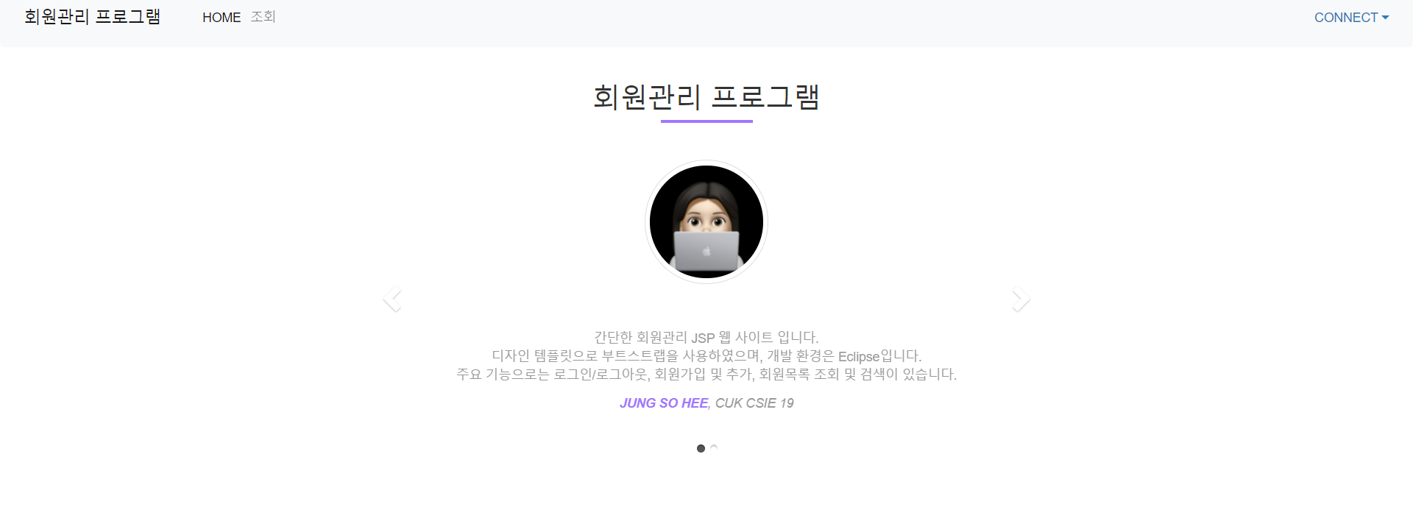
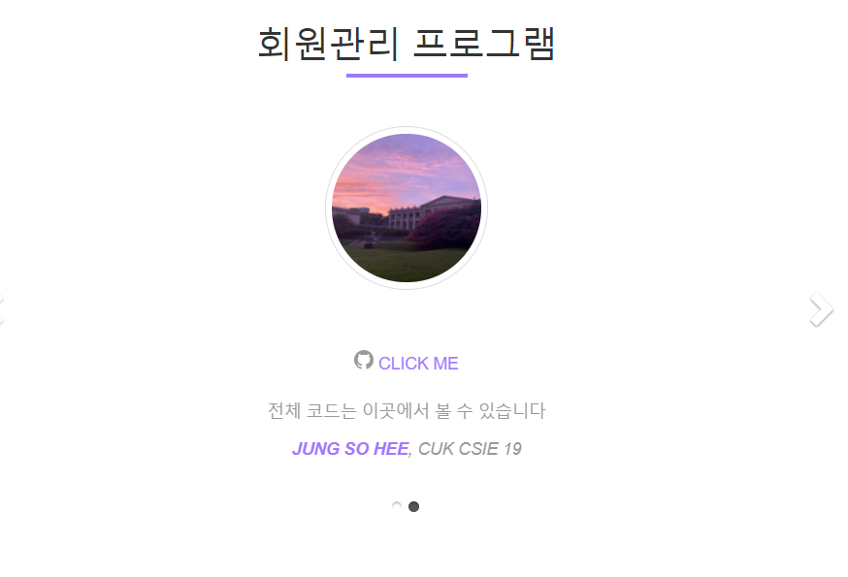
메인 페이지
Notes:
접속하면 처음으로 보이는 메인 페이지 화면 입니다.
웹에 접속을 하게 되면 처음 접하는 이미지는 저를 나타내게 표현하였고, 그 아래에 간략한 페이지에 대한 정보를 작성했습니다.
슬라이드를 이용하여 두번째 사진으로 넘기면 저의 깃으로 이동할 수 있는 링크를 삽입하여보았습니다.
상단에 보시면 home과 조회 메뉴를 두개 만들었고, 홈을 누르게 되면 다시 이 메인 페이지로 돌아오게 되며, 조회 버튼을 누르게 되면 회원 목록을 조회할 수 있게 설정하였습니다.
상단 오른쪽을 보시면 connect라는 토글이 존재합니다. 저 드롭다운 메뉴를 누르게 되면 로그인 버튼과 회원가입 버튼이 존재하게 되고, 로그인과 회원가입을 하게 되면 connect에서 status로 상태가 변화하게 설정하였습니다.

Slide 11
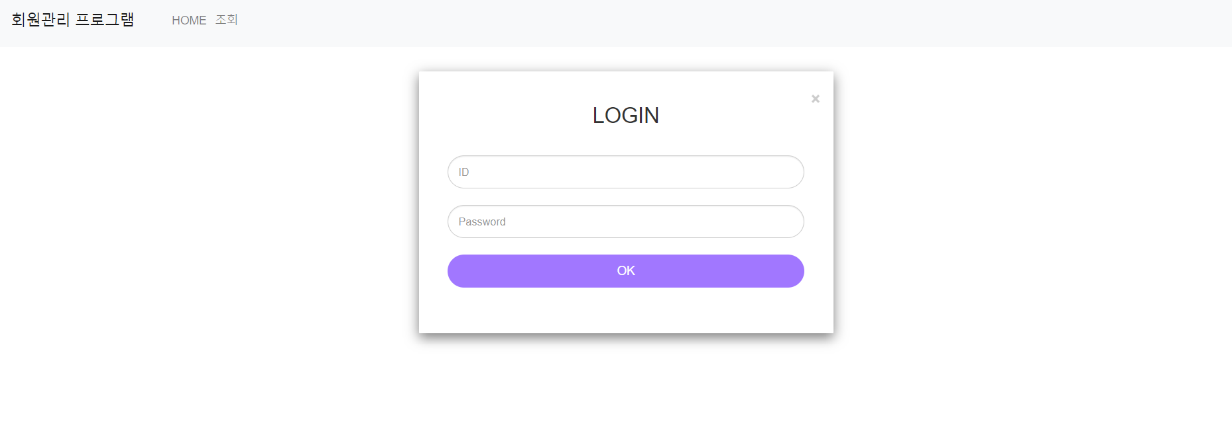
로그인 페이지
Notes:
아이디와 비밀번호를 입력할 수 있는 form을 생성하여 로그인을 할 수 있게 설정하였습니다.

Slide 12
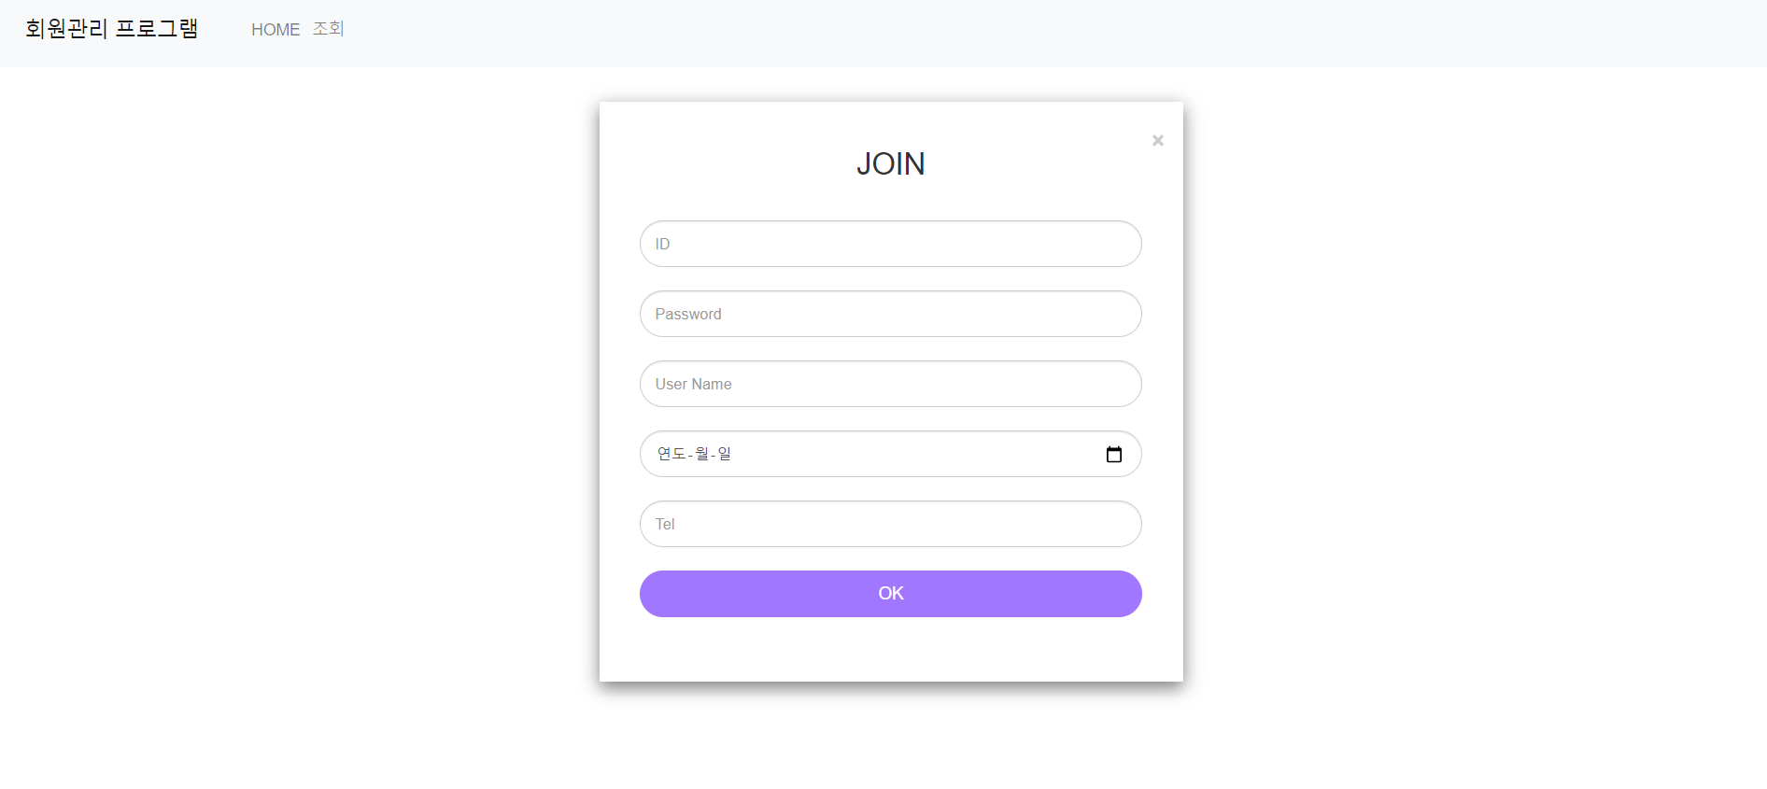
회원가입 페이지
Notes:
회원 가입의 경우에는 필수 기능 중 하나인 회원 추가와 같은 역할을 한다고 보시면 됩니다.
아이디와 비밀번호를 추가적으로 입력하고, 이름, 생년월일, 전화번호를 입력해주면 회원가입이 되는 것을 볼 수 있습니다.

Slide 13
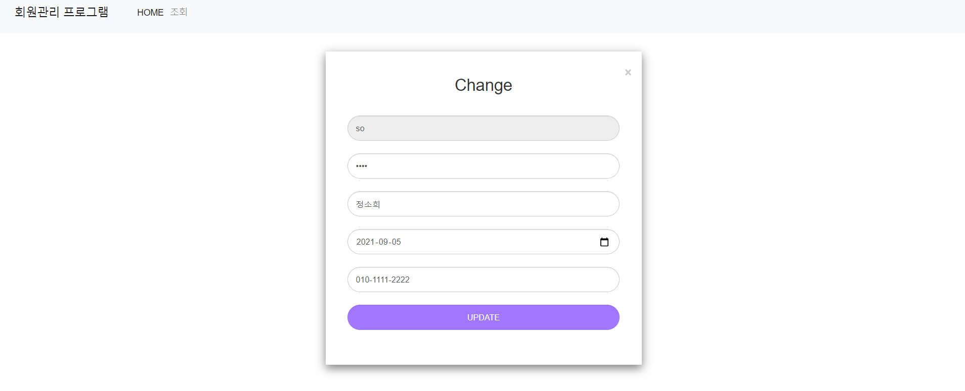
회원 정보 수정 페이지
Notes:
추가적인 기능으로, 미리 회원가입을 하여 db에 저장한 회원의 정보를 수정하는 페이지를 만들었습니다.
아이디는 변경이 불가능하게 설정을 해줬고, 그 외 나머지 정보들은 전부 수정이 가능합니다.
정보를 수정해주면 다시 메인페이지로 돌아가게 되고, db와 회원정보 조회 탭에서는 바뀐 정보로 조회가 가능하게 됩니다.

Slide 14
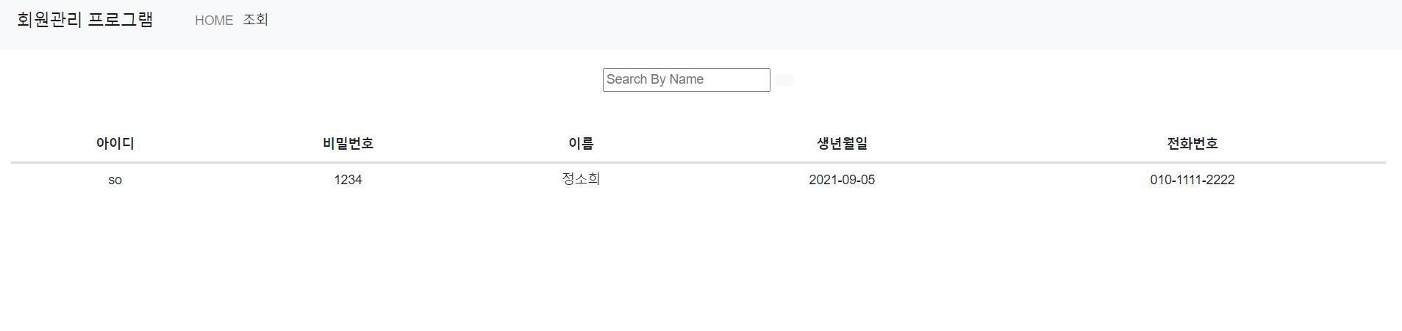
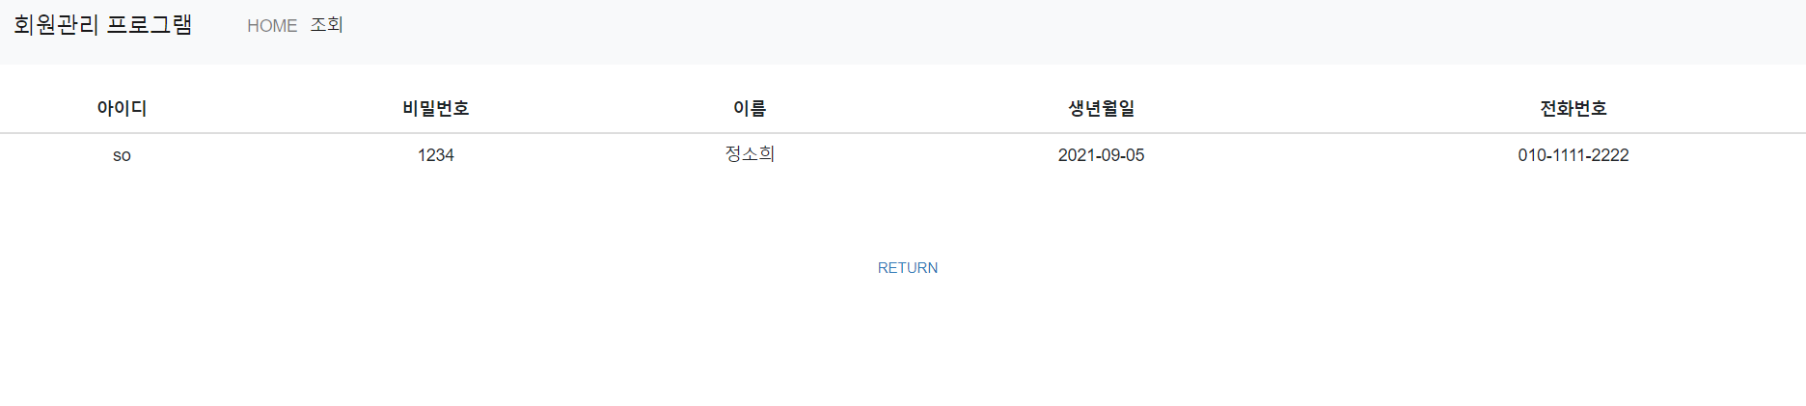
회원 목록 조회
Notes:
상단에 위치한 메뉴에서 조회 탭을 누르게 되면 현재 페이지를 볼 수 있습니다.
현재 회원가입된 아이디, 비밀번호, 이름, 생년월일, 전화번호 목록을 표의 형태로 출력되게 하였습니다.
가운데 위치한 search by name 폼을 이용해서 이름을 입력하게 되면 같은 이름을 가진 사람모두 출력될 수 있게 구현하였습니다.

Slide 15
구현 - DB
2
GUI 및 DB 사용

Slide 16
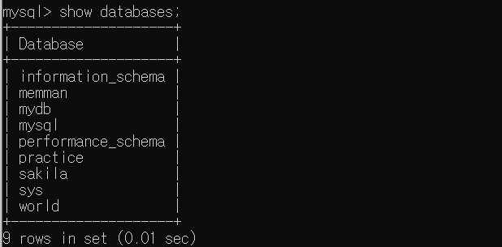
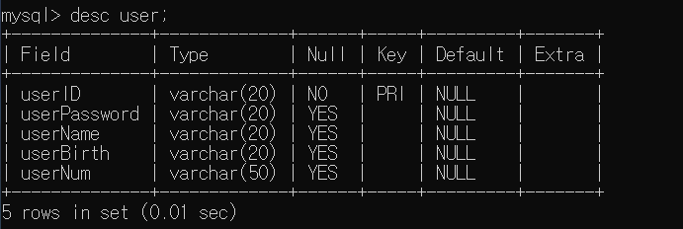
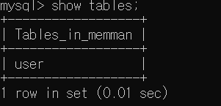
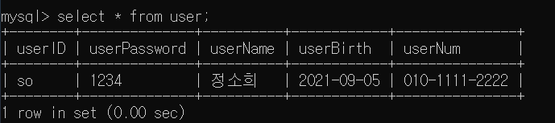
DB 생성
Notes:
Memman이라는 데이터베이스를 생성해줍니다.
User라는 테이블을 만들어줍니다.
테이블은 아이디 비번, 이름, 생년월일, 전화번호로 구성되어 있으며, 아이디의 경우에는 동일한 아이디는 설정되지 못하게 primary key를 설정해주었습니다.
미리 데이터 베이스에 다음과 같은 사람을 입력해두었고, 이를 바탕으로 실행을 해보도록하겠습니다.

Slide 17
실행
3
Ocam사용

Slide 18
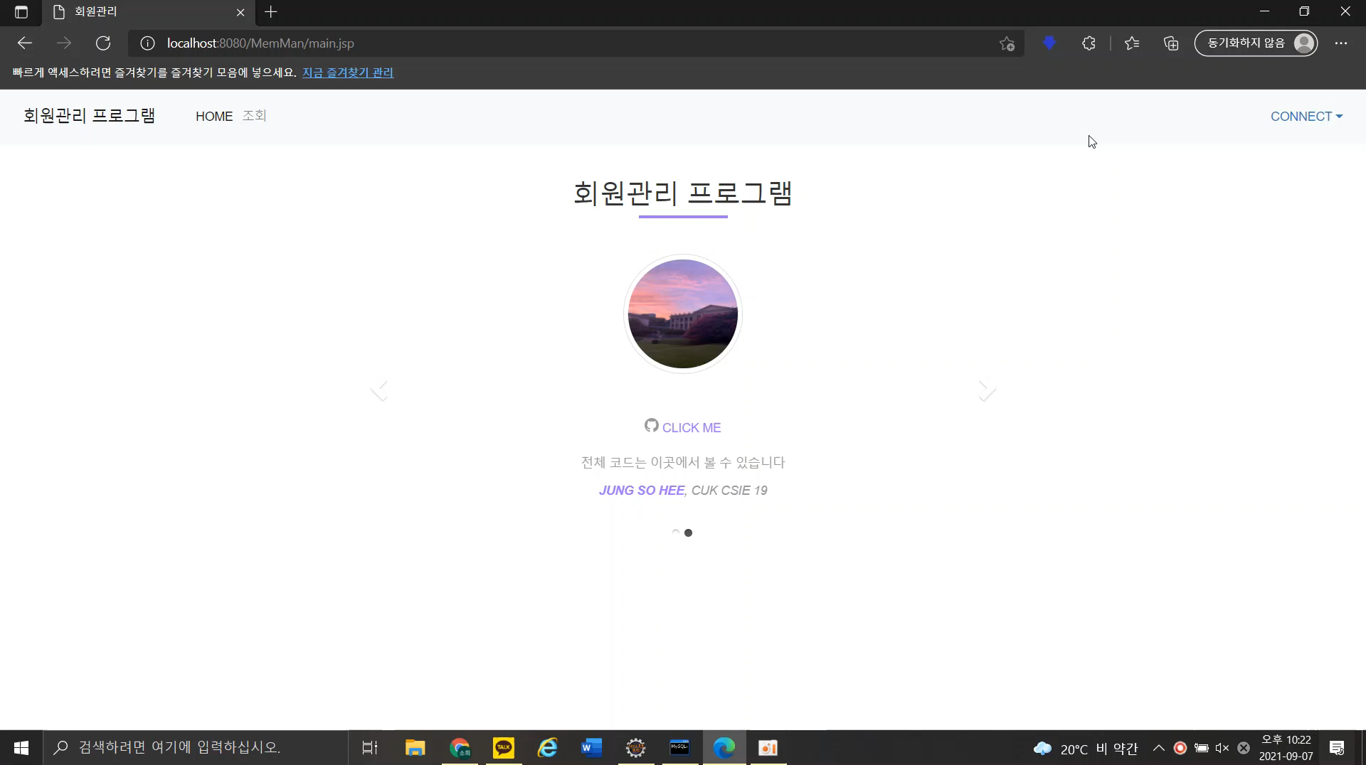

Slide 19
Thanks!

